Slide 1


التعداد
الإلكتروني
2020

Slide 2
محتـــوى العــرض
الأهداف والغايات
مصادر البيانات
نظام السجلات الوطنية
بوابة بيانات
التعداد الالكتروني 2020

Slide 3


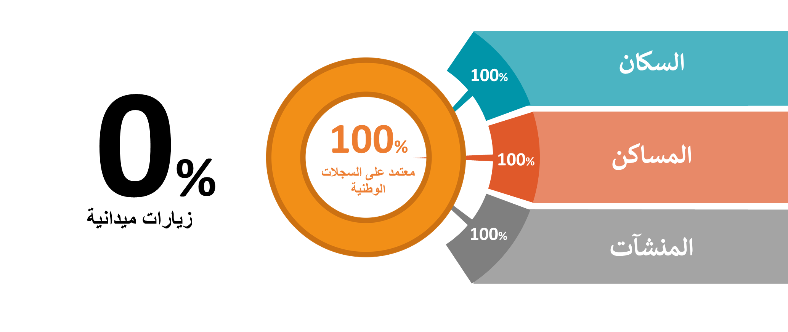
التعداد الإلكتروني 2020

Slide 4
الأهداف والغايات
الهدف: إنشاء منظومة للسجلات الوطنية تظم بيانات محدده ذات تغطية شاملة وجودة عالية ومحدثة بشكل آني، وتطبق الإستراتيجية الوطنية للبيانات، ويمكن ترجمة هذا الهدف من خلال مهمتين رئيسيتين:
منظومة بيانات تشغيلية
تضمن استمرارية تدفق البيانات بين مؤسسات الدولة بشكل آني بناءً على الإستراتيجية الوطنية للبيانات
منظومة بيانات إحصائية
متكاملة ومرتبطة إلكترونياً ذات صيغة مكانية، وتحدث بشكل آني تدعم اتخاذ القرار

Slide 5
مصادر البيانات
المنشآت
الوحدات
السكان
وزارة التجارة والصناعة وترويج الإستثمار
البلديات
وزارة العمل
وزارة الإسكان والتخطيط العمراني
البلديات
المركز الوطني للإحصاء
مجموعة نما
شرطة عمان السلطانية
وزارة التربية والتعليم
وزارة التعليم العالي والبحث العلمي والإبتكار
مجلس الشؤون الإدارية للقضاء
وزارة التنمية الإجتماعية
وزارة الصحة
وزارة العمل

Slide 6
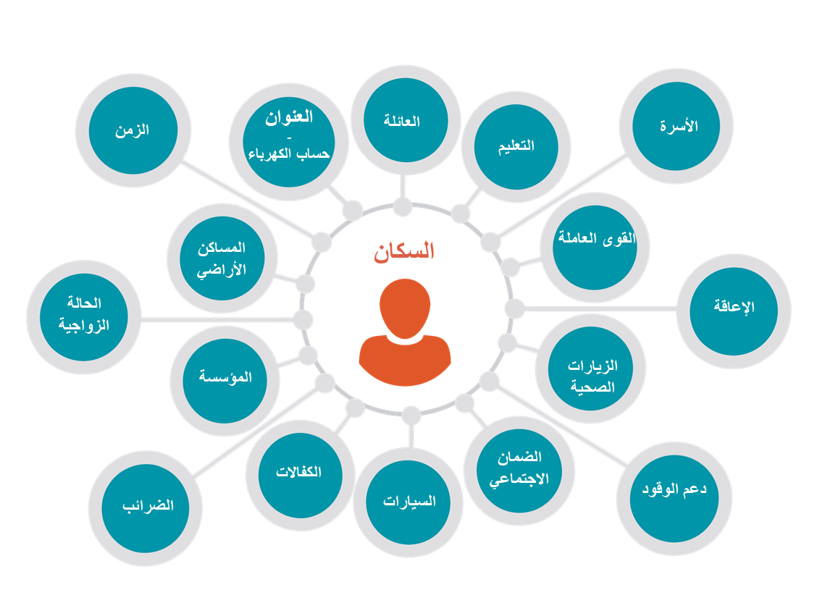
إدارة المعلومات لتنمية مستدامة

Slide 7

إدارة المعلومات لتنمية مستدامة

Slide 8

إدارة المعلومات لتنمية مستدامة

Slide 9

إدارة المعلومات لتنمية مستدامة

Slide 10
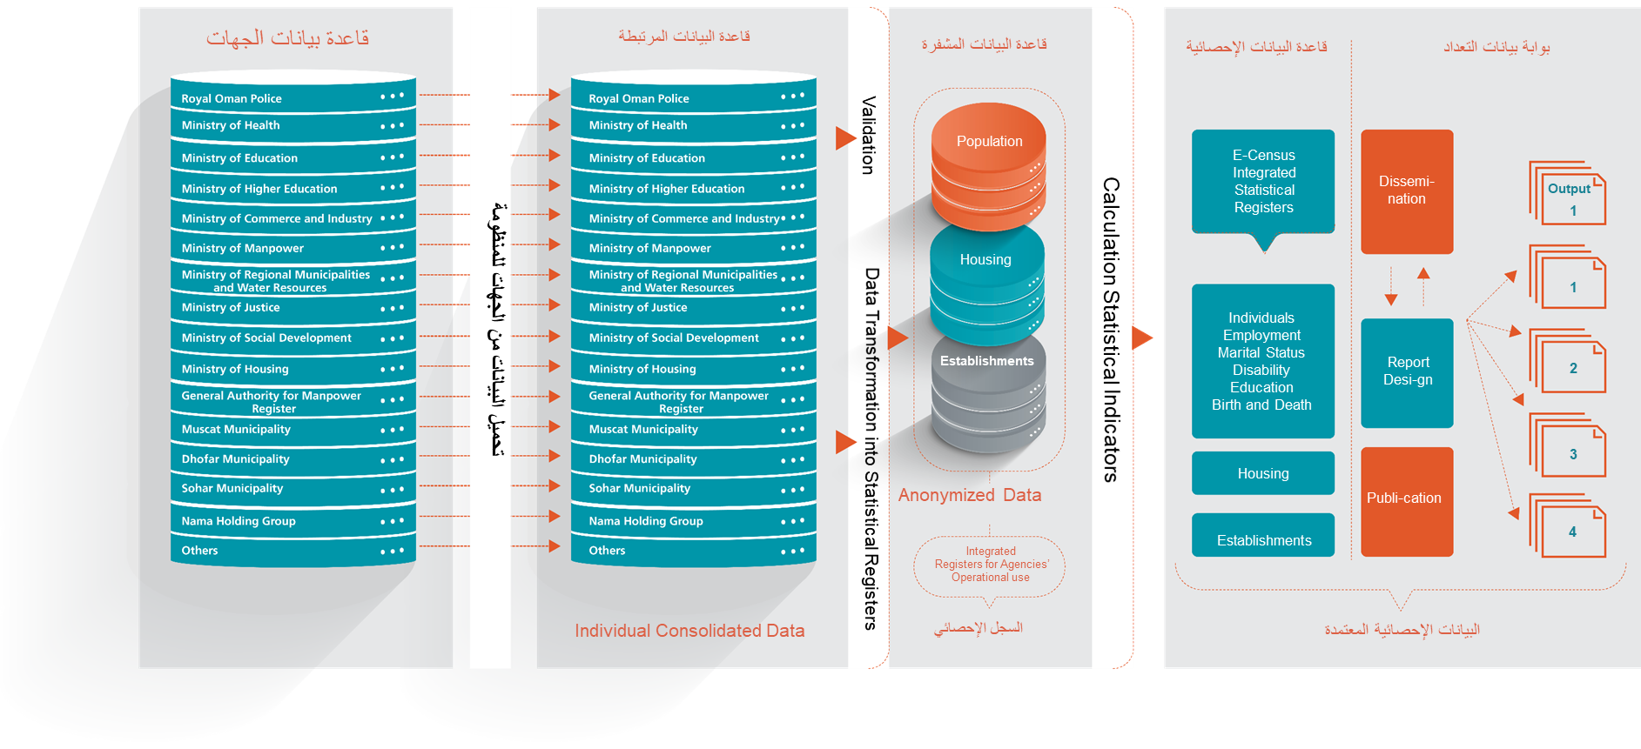
منظومة السجلات الوطنية

Slide 11
بوابة بيانات التعداد
منصـة إلكترونيـة تسـتعرض مختلـف البيانـات الإحصائية التـي تـم جمعهـا مـن خلال السجلات الإدارية لمختلـف المؤسسـات فـي سلطنة عمان بطـرق مختلفـة معتمـدة علـى الخرائـط والأشكال البيانية التفاعليـة والتقاريـر والجـداول الإحصائية، والتـي تعكـس صـورة تلـك البيانـات فـي تاريـخ مرجعـي موحـد.

Slide 12
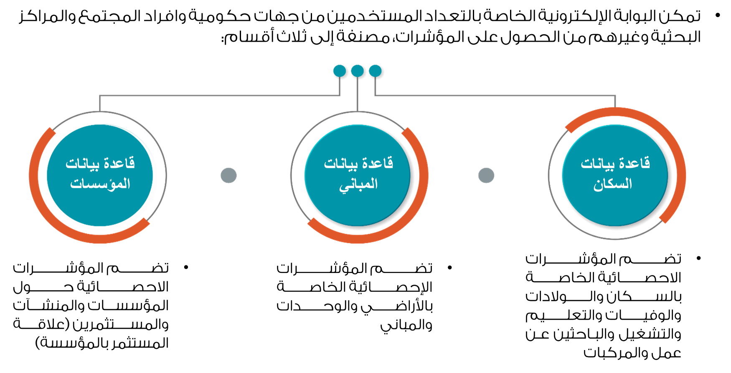
بوابة بيانات التعداد

Slide 13
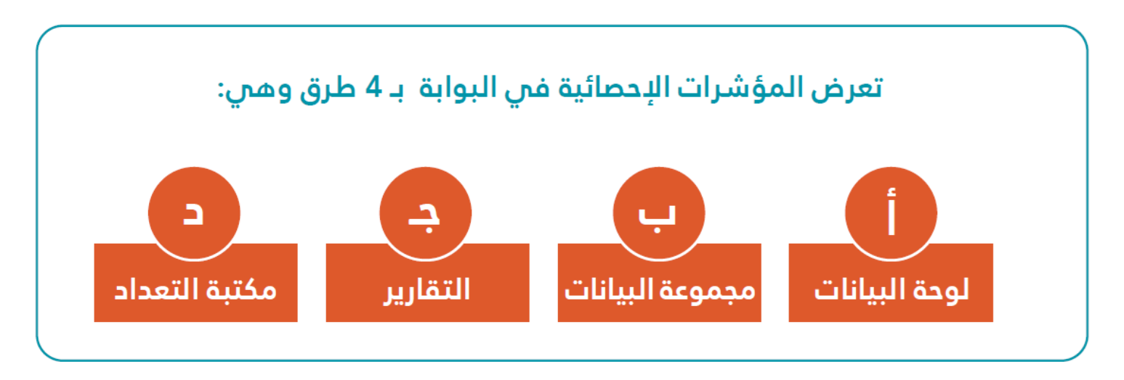
بوابة بيانات التعداد

Slide 14
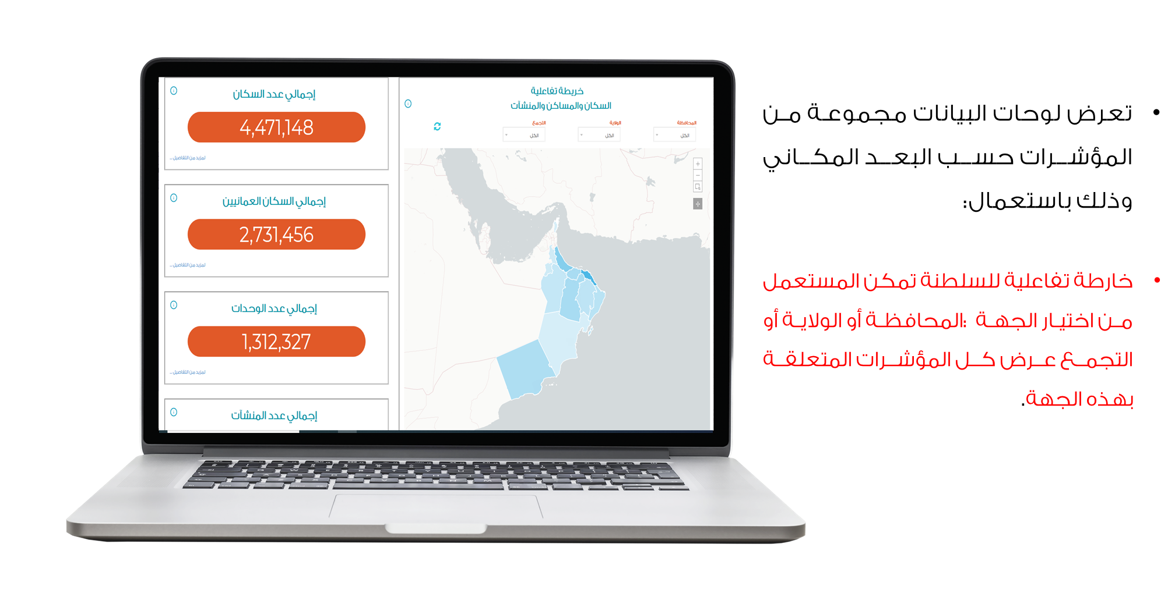
لوحة البيانات

Slide 15
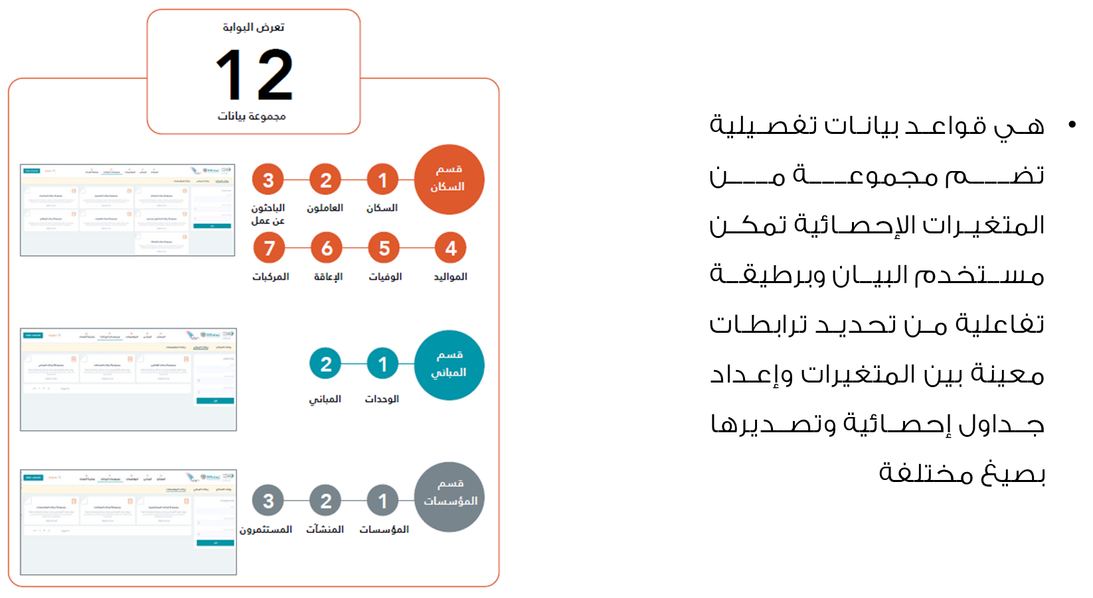
مجموعة البيانات

Slide 16
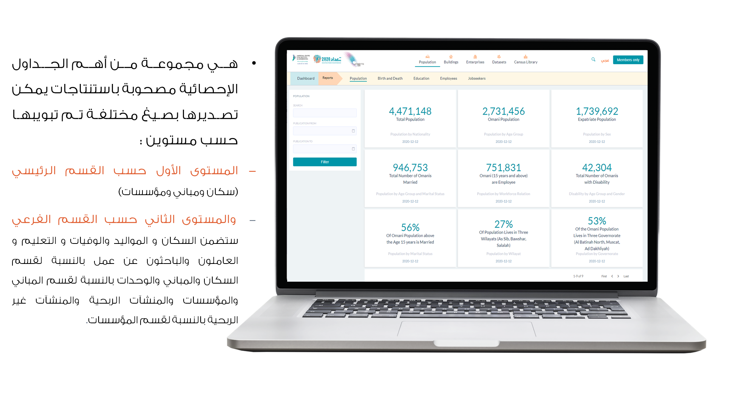
التقارير

Slide 17
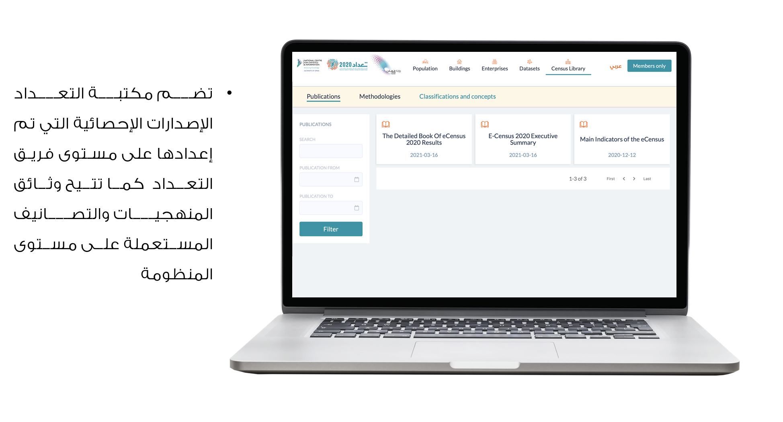
مكتبة التعداد

Slide 18

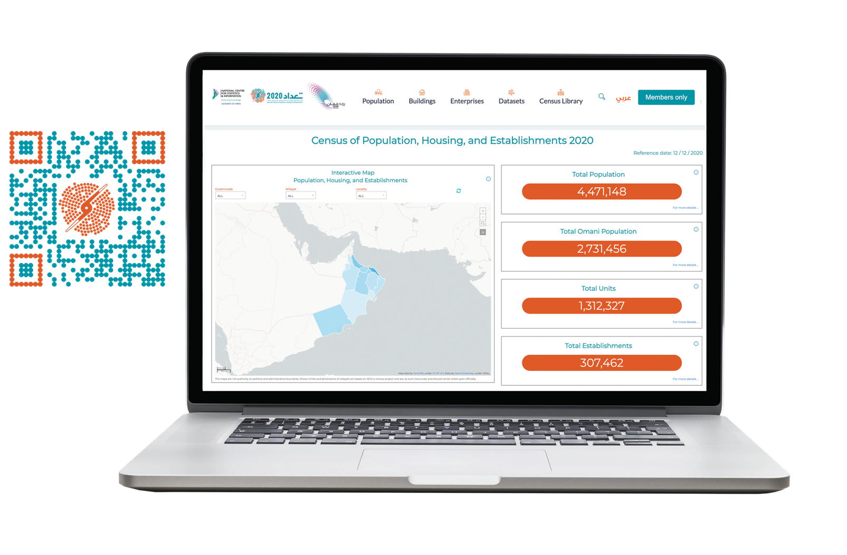

Slide 19

للمناقشة والاستفسارات

